Slide 1
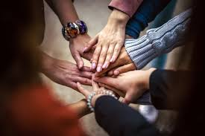
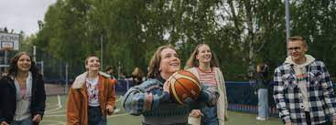
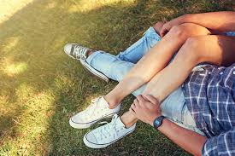
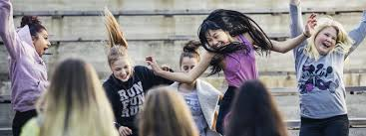
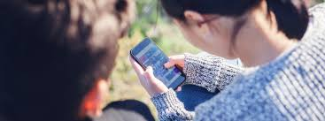
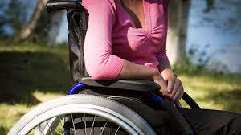
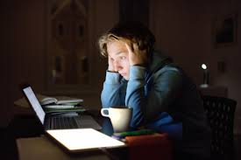
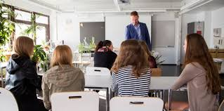
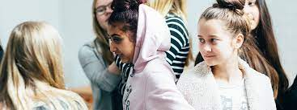
KUNNIOITTAVA KOHTAAMINEN

Slide 2
Pienten tekojen suuri merkitys
Tässä tehtävässä mietitään, miten ryhmä voi toimia, jotta kaikki tuntisivat itsensä hyväksytyiksi ja arvostetuiksi.
Katsokaa aluksi seuraavassa diassa oleva Koulun Terveyskirjaston tuottama ja nuorten toteuttama Gutsy Go –video (kesto 8.40). Keskustelkaa sen jälkeen yhdessä annettujen kysymysten avulla.
Gutsy Go:ssa yläkoululaiset ympäri Suomea ovat kehitelleet ja kuvanneet videoita, joissa he kohtaavat luonnollisen arvostavasti erilaisia ihmisryhmiä. Ne liittyvät eri aihealueisiin ja niiden pohjana on arvostava kohtaaminen.
Keskustelkaa yhdessä videon katselun jälkeen:
Mitä ajatuksia video herätti?
Millaisia luonteenvahvuuksia* yhteyden luomisessa tarvittiin ja miten ne ilmenivät?
*myötätunto, reiluus, rohkeus, ryhmätyötaidot, sinnikkyys, sosiaalinen älykkyys, uteliaisuus, ystävällisyys
Miten arvostavuus ilmeni kohtaamisissa?
Millaisia eri ulottuvuuksia näit vuorovaikutuksessa?

Slide 3
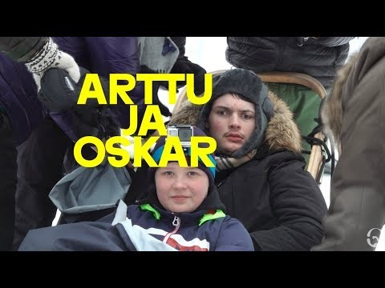

Slide 4

Empatia ja kunnioittava kohtaaminen netissä
Katsokaa video (kesto 2.55) ja tehkää seuraavassa diassa oleva tehtävä.

Slide 5
Pyydä oppilaita keksimään ryhmissä mahdollisimman monia konkreettisia keinoja siihen, miten toisille voi osoittaa empatiaa ja arvostusta
kasvokkain
netissä, somessa tai digitaalisissa peleissä.
Pyydä ryhmiä kirjoittamaan kaikki annetussa ajassa ( 5 min.) keksimänsä tavat A4-paperille
Keinot voivat olla hyvin yksinkertaisia ja arkisia kuten kivan kommentin tai kehun sanominen tai kirjoittaminen koulukaverille, kannustaminen, toisen mielipiteiden huomioon ottaminen, kuulumisten kysyminen, porukkaan mukaan pyytäminen, piristävän kuvan tai sisällön jakaminen.
Käykää pienryhmien ideat läpi koko luokan kesken.
Keskustelkaa lopuksi koko ryhmän kanssa seuraavien kysymysten avulla:
Mitä hyvää empatiasta voi seurata? Netissä tai kasvokkain?
Voiko joissain tilanteissa empatiasta seurata jotain ikävää tai haitallista? Mitä ja kenelle?
Millaisissa tilanteissa empatiaa voi olla vaikea osoittaa, vaikka haluaisi?
Miten omalla toiminnalla netissä tai kasvokkain voi vaikuttaa myönteisesti omaan ja toisten hyvinvointiin?
Muistatteko tilanteen, jossa joku kohteli teitä välipitämättömästi? Mitä tilanteessa tapahtui ja miltä se tuntui?
Muistatteko tilanteen, jossa joku oli teitä kohtaan empaattinen? Miltä toisen osoittama empatia ja läsnäolo tuntuu?

Slide 6
Jos olisin joku muu kuin minä-eläytymisharjoitus
Seuraavassa harjoituksessa on tarkoitus asettua toisen ihmisen rooliin.
Opettaja antaa teille laput, joissa on roolihahmojen kuvaukset.
Lappuja ei näytetä toisille.
Pohdi ensin hiljaa mielessäsi: kuka olet, millainen oli lapsuutesi, millaiset vanhemmat sinulla ehkä on/oli, oletko käynyt koulua tai opiskellut, millaista arkielämäsi on nyt, mitä pelkäät ja mitä odotat tulevaisuudeltasi?
Asettukaa seisomaan toiseen päähän luokkatilaa ja raivatkaa pulpetit sivummalle, jotta voitte liikkua eteenpäin tilassa.
Opettaja kertoo kohta väittämiä (ks. seuraava dia), joiden mukaan harkitset, olisiko se roolihahmossasi mahdollista tehdä. Jos olisi, voit ottaa yhden askeleen eteenpäin.
Lopuksi keskustelkaa yhdessä keitä olitte ja miksi askeleiden ottaminen oli toisille vaikeaa ja toisille helpompaa.

Slide 7
Väittämät
Siirry eteenpäin, jos:
et ole kokenut syrjintää taustasi, uskontosi, värin, syntyperän tai minkään muun ominaisuutesi tai vanhempiesi ominaisuuden takia.
voit luottaa siihen, että maasi viranomaiset eivät yritä tahallaan vahingoittaa sinua tai perhettäsi.
mahdollisuutesi saada aikuisena töitä eivät ole huonommat nimesi tai syntyperäsi takia.
sinun on mahdollista päästä opiskelemaan ja käymään koulua haluamallasi paikkakunnalla.
et ole joutunut väkivallan kohteeksi.
olet saanut elää aikuisten kanssa, jotka rakastavat sinua ja ajattelevat parastasi.
koet, että sinulla on mahdollisuus saavuttaa unelmasi.

Slide 8
Lisää väittämiä
Ihmiset eivät yleensä vilkuile sinua epäluuloisesti kadulla.
Sinulla on säännölliset terveystarkastukset, vaikka et olisi sairas.
Sinulla on käytössäsi puhelin, tietokone yhteydenpitoon ja tiedonsaantiin.
Sinun ei tarvitse pohtia päivittäin hengissä pysymistä.
Lomailet perheesi kanssa ainakin kerran vuodessa.
Jos haluat, voit käydä elokuvissa, huvipuistossa tai muussa hauskassa paikassa.
Sinulla on ikääsi sopivia virikkeitä, kuten pelejä ja harrastuksia.
Sinulla on mahdollisuus saavuttaa unelmasi.

